Slide 1
ÜRİNER İNKONTİNANS
KTÜ TIP FAKÜLTESİ AİLE HEKİMLİĞİ ABD
ARŞ. GÖR. DR. KÜBRA GÜNER

Slide 2
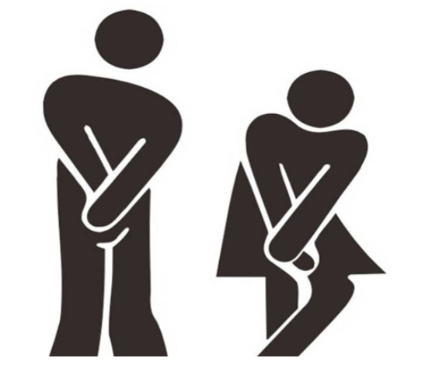
AMAÇ
Üriner inkontinans ve üriner inkontinanslı hastanın yönetimiyle ilgili bilgi vermek

Slide 3
ÖĞRENİM HEDEFLERİ
•İşeme nörofizyolojisi hakkında bilgi vermek
•Üriner inkontinans mekanizmaları hakkında bilgi sahibi olmak
•Üriner inkontinans etyopatogenezi hakkında bigi sahibi olmak
•Üriner inkontinansın tanımını ve sınıflamasını yapabilmek
•Geçici üriner inkontinans sebeplerini sayabilmek
•Kronik inkontinans sınıflamasını yapabilmek
•Üriner inkontinans tedavisi hakkında bilgi sahibi olmak
•Üriner inkontinanslı hastaların sevk kriterlerini sayabilmek

Slide 4
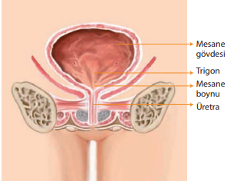
İşeme Nörofizyolojisi
Alt üriner sistem işleyişinde işeme fizyolojisi için iki temel yapı bulunmaktadır: mesane ve üretra.
Mesane depolama ve etkili boşaltım, üretra ise intakt olarak idrarın zamanında atılımı ile ilişkilidir.

Slide 5
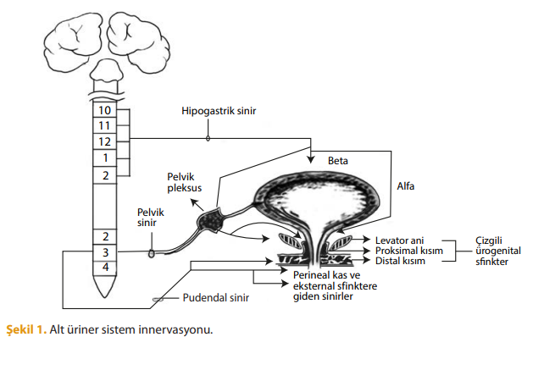
İşeme Nörofizyolojisi
Alt üriner sistem sempatik, parasempatik ve somatik sinir sistemini içeren kompleks bir innervasyon ağına sahiptir.

Slide 6
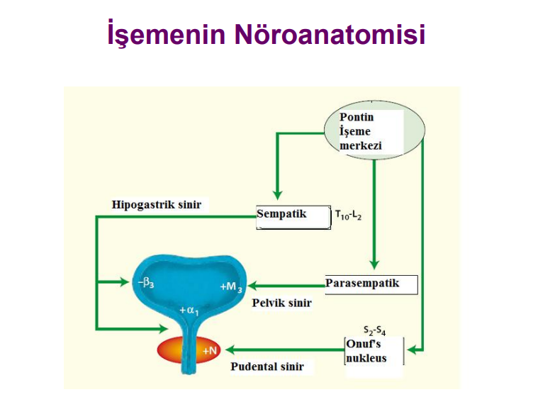
İşeme Nörofizyolojisi
İnnervasyon; beyin ve medulla spinalis olarak iki bölümden
köken alır.
Kortekste superior frontal lob ve parasantral lobül mesane
fonksiyonlarında görev alır.
Bu bölgeler detrusor kası üzerinde inhibitör etki gösterir.
. İşeme merkezinin primer fonksiyonu : detrüsör kasına inhibitör sinyaller göndererek kasılmasını engellemek,istenen miksiyon zamanına kadar idrar depolanmasını sağlamak.

Slide 7
İşeme Nörofizyolojisi
Temelde parasempatik sistem idrar boşaltılmasından sorumlu iken, sempatik sistem idrar depolamasından sorumludur. Somatik innervasyon ise dış üretral sfinkterin ve pelvik taban kaslarının bir kısmının kontrolünden sorumludur.
Parasempatik sistem, sakral spinal kord S2-S4 bölgesinden orjin alır ve detrusor kontraksiyonu yani mesanenin etkin boşaltımından sorumludur.Mesane kontraksiyonundaki asıl nörotransmitter ise asetilkolindir.

Slide 8
İşeme Nörofizyolojisi
Sempatik sistem, spinal kord T11-L3 (T10-L2) bölgesinden köken alır. Detrusor gevşemesi, sfinkter tonus artışından sorumludur.Bu işlevi ile idrar depolamanın ana yürütücüsüdür. İnnervasyonlar genellikle alfa ve beta reseptörlerle gerçekleşir.
Somatik sinir sistemi liferi sakral spinal kord S2-S4 bölgesinden köken alır.İstemli olarak çalışan çizgili kas yapısındaki dış üretral sfinkter ve pelvik taban kaslarının bir kısmının kontrolünü sağlar. işeme için uygun zaman ve ortam sağlandığında ise mesane boşaltılır.

Slide 9
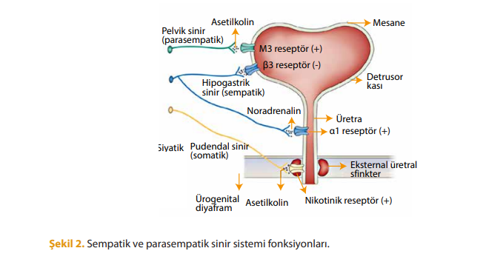
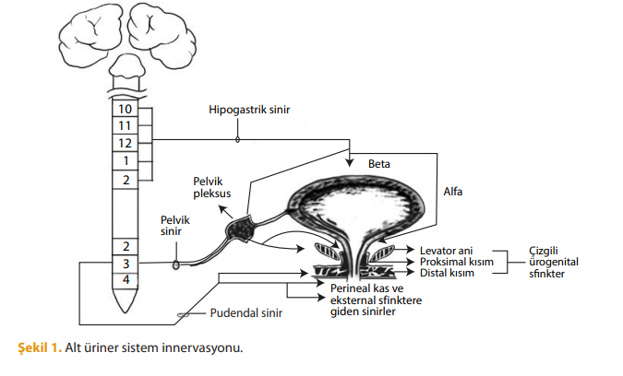
2015 Türk Üroloji Derneği/ Turkish Association of Urology

Slide 10
İşeme Nörofizyolojisi
SEMPATİK SİSTEM | PARASEMPATİK SİSTEM | OTONOM SİNİR SİSTEMİ
Mesanenin dolması Detrusor gevşemesi, sfinkter tonus artışı | Mesanenin boşalması detrusör kontraksiyonu | İstemli kontrol sfinkter tonus artışı çizgili kas yapısındaki dış üretral sfinkter ve pelvik taban kas kontrolü
T11-L3 (T10-L2) , alfa ve beta reseptörler | S2-S4 ,Asetilkolin | S2-S4
hipogastrik sinir | pelvik sinir | pudendal sinir

Slide 11
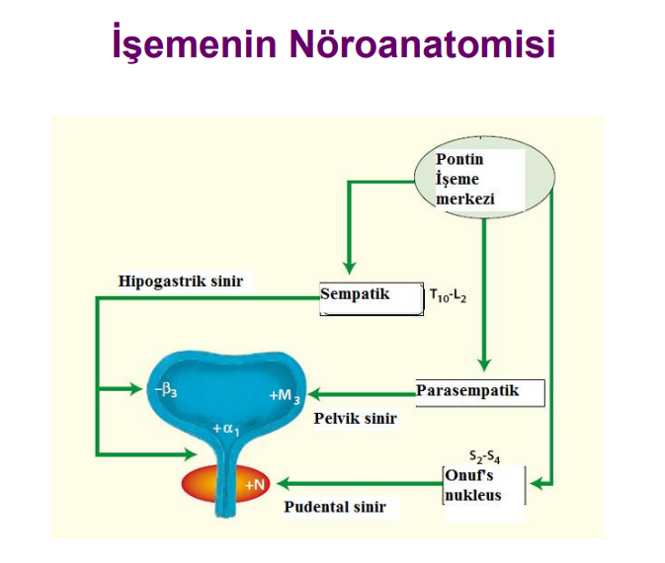

Slide 12
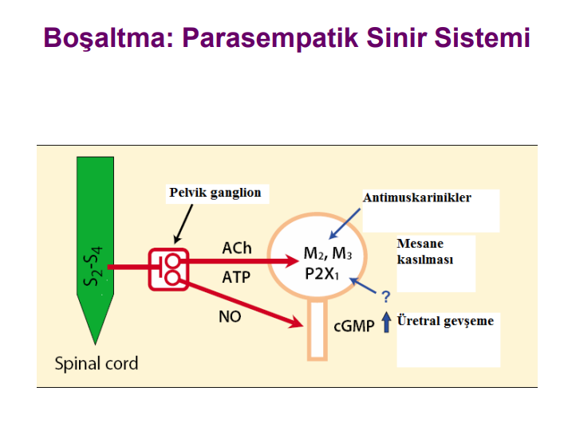

Slide 13
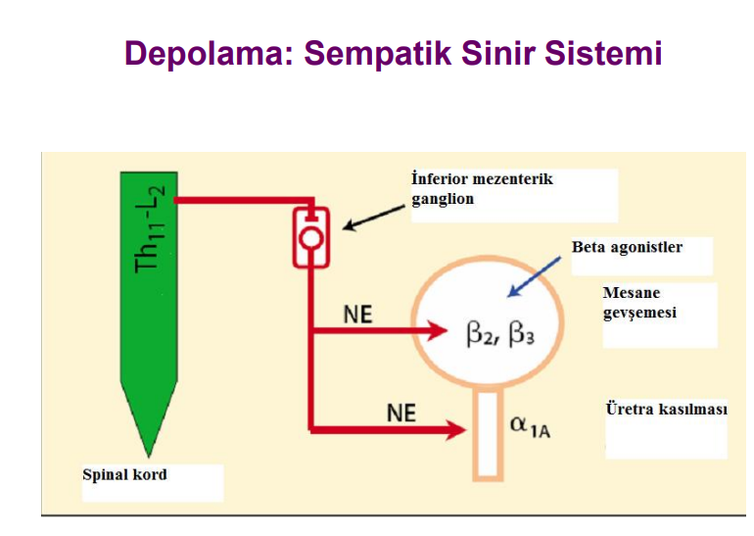

Slide 14

Yaşa Bağlı Değişiklikler
1. İstemsiz mesane kontraksiyonu (detrüsör hiperaktivitesi)
sıklığı artar.
2. Mesane kapasitesi azalır.
3. Üretral basınç azalır.
4. Mesane kontraktilitesi azalır (rezidüel idrar miktarı artar).
5. Yaşlılar sıvı hacminin büyük oranını günün daha ileri zamanlarında atarlar. Noktüri insidansı artar.
6. Kadınlarda menapozal östrojen azalması, ürogenital atrofiye ve internal üretral sfinkterdeki reseptörlerin hassasiyetinde azalmaya neden olur.
7. Erkeklerde prostat bezinin hiperplazisi üretral direncin artmasına ve değişen derecelerde üretral obstrüksiyona yol açabilir.

Slide 15
Üriner Kontinans Mekanizmaları
İdrar kontinansının sağlanması için normal fonksiyon gören bir merkezi sinir sistemi (MSS), periferik sinir sistemi (PSS), mesane duvar yapısı, detrusor kası, üretra, sağlam periüretral ve pelvik taban kas yapısı bulunması gerekmektedir.
Kontinans tüm bu parametrelerin koordine olarak çalışması ile sağlanan kompleks bir fonksiyondur .

Slide 16
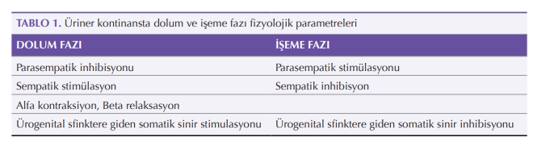
Üriner Kontinans Mekanizmaları
Üriner Kontinansa Katkı Sağlayan Fonksiyonel Yapılar
1. Mesane
2. Üretra
3. Pelvik Taban

Slide 17

Kadın ve Erkekte Üriner İnkontinans Etyopatogenezi
KADINLARDA ÜRİNER İNKONTİNANS
Üriner inkontinans (Üİ) kadın cinsiyeti daha fazla etkilemekte ve prevalansı %20 ile %50 arasında değişmektedir.
Görülme sıklığı her ne kadar yaşla birlikte artsa da, inkontinansı yaşlanmanın doğal bir sonucu olarak görmek hata olur.

Slide 18
KADINLARDA ÜRİNER İNKONTİNANS
Üriner inkontinansın etyopatogenezinde rol oynayan faktörler aşağıda sıralanmıştır:
Yaş
Gebelik: Gebeliğin son trimesterinde fizyolojik değişikliklerin etkisiyle idrar kaçırma görülebilir ancak bunlar sıklıkla doğumdan sonra düzelmektedir.Doğum sonrası doku yaralanmaları üriner inkontinansa zemin hazırlayabilir.
Östrojen eksikliği: Menapoz ile ortaya çıkan endokrin değişiklikler pelvik taban kas ve bağ dokularını etkileyebilir.
Obezite: Obezite ile birlikte pelvik tabana binen yük artar, pelvik taban adele ve bağ dokularında gevşemeye neden olur.Kilo kaybı ile semptomların azalması ya da kaybolması obezitenin önemini ortaya koymaktadır.

Slide 19
KADINLARDA ÜRİNER İNKONTİNANS
Sigara,kabızlık, pelvik organ prolapsusu,fekal inkontinans
Fizik aktivite: uzun süreli ağır egzersizler artan karın içi basıncı nedeniyle pelvik taban desteğini zayıflatabilir.
Diabetes mellitus
Pelvik cerrahi
Demans ve kognitif bozukluklar

Slide 20

ERKEKLERDE ÜRİNER İNKONTİNANS
Anatomik ve patofizyolojik farklılıklar nedeniyle erkeklerde inkontinans prevelansı kadınlardakinin yarısı kadardır.

Slide 21
ERKEKLERDE ÜRİNER İNKONTİNANS
Yaşlanma / Alt üriner sistem semptomlarının varlığı
Mesane aşırı distansiyonu
Benign prostat hiperplazisi ve üretral darlık
Diabetes mellitus gibi metabolizma hastalıkları
Nörolojik hastalıklar (Parkinson, demans, multipl skleroz, multisistem atrofi, spinal travma, felç, vb.)
Demans gibi kognitif bozukluklar
Üriner enfeksiyon
Obezite
İmmobilite
Ekstrofi vezikale, ektopik üreter gibi nedenler konjenital patolojiler
İyatrojenik(özellikle diüretik,antikonvülsan …)
Postoperasyon (prostatektomi ,pelvik cerrahi vs )

Slide 22
Üriner İnkontinans Prevalansı
ERKEKLERDE ÜRİNER İNKONTİNANS PREVALANSI
Uluslararası idrar kaçırma konsültasyonu raporuna göre erkeklerde idrar kaçırma prevalans oranları %1-%39 arasında değişmektedir.
Amerikan ulusal sağlık ve beslenme değerlendirme çalışması sonuçlarına göre ise erkeklerde herhangi bir nedenden idrar kaçırma oranı %12.9 olarak bulunmuştur.
Ülkemizde ise erkeklerde idrar kaçırmanın prevalansına yönelik araştırmaların kadınlara yönelik yapılan çalışmalara oranla çok az olduğu söylenebilir.

Slide 23
Üriner İnkontinans Prevalansı
ERKEKLERDE ÜRİNER İNKONTİNANS PREVALANSI
Üİ prevalansını %21.5 olarak saptamış, en sık görülenin ise sıkışma tipi kaçırma (%56.4) olduğu belirlenmiştir.
Literatürdeki çalışmaların genel olarak değerlendilmesi ile erkeklerde sıkışma tipi kaçırmanın, kadınlarda ise stres tipte kaçırmanın ön planda olduğu görülmektedir.

Slide 24
Üriner İnkontinans Prevalansı
KADINLARDA ÜRİNER İNKONTİNANS PREVALANSI
Bir metaanalizde kadınlarda Üİ prevalans oranları %12 ile %53 arasında bildirilmiştir.
Avrupa’da yapılan Üİ prevalans çalışmalarının değerlendirildiği daha güncel bir derlemede ise, yaşlılarda artan oranlarla birlikte kadınlarda %16.1 ile %68.8 oranında değişen prevalans oranları ifade edilmektedir.

Slide 25
Üriner İnkontinans Prevalansı
KADINLARDA ÜRİNER İNKONTİNANS PREVALANSI
Türkiye’deki prevalans çalışmalarının 2010 yılında yapılan bir derlemesinde, 15-70 yaş ve üzeri kadınlarda Üİ oranı %20.5 - %68.8 olarak saptanmıştır.
Ülkemizden güncel bir derlemede, literatüre paralel olarak Türkiye’deki kadınlarda idrar kaçırma prevalans oranlarının (%16.4 - %49.7)

Slide 26
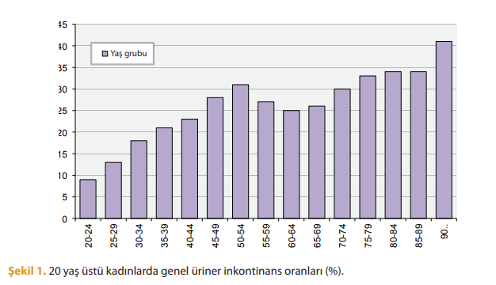
Üriner İnkontinans Prevalansı

Slide 27
Tanım ve Sınıflama
Her türlü istemsiz idrar kaçırma durumu, üriner inkontinans olarak kabul edilmektedir.

Slide 28
Tanım ve Sınıflama
İdrar kaçırma - üriner inkontinans (Üİ), kişilerin hem kendilerine hem de ailelerine önemli psikolojik, hijyenik ve sosyo-ekonomik etkileri olan bir sağlık sorunudur.
İdrar kaçırma kişinin yaşam kalitesini düşürmekte, halk sağlığına anlamlı sosyo-ekonomik yükler getirmektedir.

Slide 29
Tanım ve Sınıflama
Üİ, tipi, sıklığı, şiddeti, idrar kaçmasına zemin oluşturabilecek faktörler, sosyal, hijyenik ve yaşam kalitesi üzerine etkileri, ıslanmadan korunmaya yönelik alınan önlemler, hastanın Üİ nedeni ile yardım arayıp aramadığı açısından tanımlanmalıdır.

Slide 30
Üriner İnkontinans Sınıflaması
•Geçici üriner inkontinans
•Kronik inkontinans
*Stres tipi Üİ
* Sıkışma tipi Üİ (urge incontinence)
*Karışık tipte Üİ
*Taşma
*Fonksiyonel üriner inkontinans

Slide 31
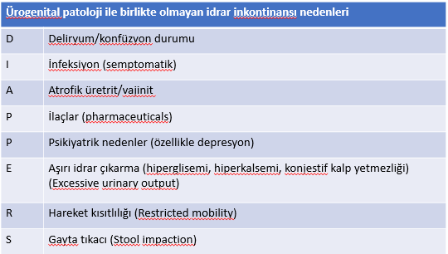
Geçici Üriner İnkontinans
Altta yatan problem çözüldükten sonra spontan düzelme görülmektedir.
Genellikle ani başlangıçlı,en az 6 hafta boyunca devam eder.

Slide 32
İnkontinansa neden olan ilaçlar
Diüretikler
Narkotik analjezikler
Alfa agonistler
Antikolinerjikler
Alkol
Antiparkinson ilaçlar
Anksiyolitikler,benzodiazepinler
Antipsikotikler

Slide 33
Stres tipi Üriner İnkontinans
Efor, egzersiz veya karın içi basıncını arttıran öksürme, gülme, hapş ırma vb. aktiviteler esnasında, istemsiz olarak idrar kaçırmadır.
SÜİ, üretral hipermobilite veya üretral sfinkter yetmezliğinden kaynaklanmakta olup, genç kadınlarda en sık üriner inkontinans nedenidir.

Slide 34
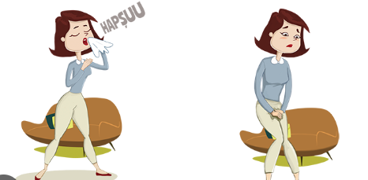
Stres tipi Üriner İnkontinans
•SÜİ’da idrar kaçırma birkaç damla olabileceği gibi, bir pedi ıslatabilecek boyutta olabilir.
• SÜİ; dolum sistometrisinde değerlendirilmekte olup, detrusor kontraksiyonu olmaksızın, abdominal basınç artışı sonucunda ortaya çıkan idrar kaçırmadır.

Slide 35
Sıkışma tipi Üİ (urge incontinence)
Tuvalete gitme ihtiyacı hissedildiği anda tuvalete ulaşamadan idrar kaçırma olarak tanımlanmaktadır .
Detrusor aşırı aktivitesinin sonucunda ortaya çıkmakta olup, 2 alt tipe ayrılmaktadır: Bu istemsiz kontraksiyonların sıklığı yaşla birlikte artar.
a) duyusal (mesanenin inamasyon, lokal irritasyon ve infeksiyonu sonucu gelişmektedir)
b) nörolojik (en sık nedeni detrusor kontraksiyonlarında, serebral inhibisyonun kaybıdır)

Slide 36
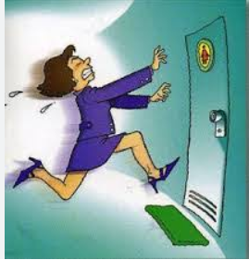
Sıkışma tipi Üİ (urge incontinence)
Hasta idrar kaçırmaya başladıktan sonra, idrarın çoğunu boşaltana kadar kontrol sağlayamamaktadır.

Slide 37
Karışık tip üriner inkontinans (Üİ):
Hem sıkışma hem de stres tipi idrar kaçırma biçimlerinin bir arada bulunmasıdır.
Detrusor aşırı aktivitesi ve üretral sfinkter mobilitesi/yetmezliği birlikte gözlenir.
Hastalarda acil işeme hissini takiben tuvalete yetişemeden idrar kaçırmaya; efor, egzersiz, öksürük veya hapşırma esnasında idrar kaçırma eşlik etmektedir.
Yetişkin hastaların üçte birinde karışık tip Üİ saptanmaktadır.

Slide 38

Taşma tipi inkontinans
Detrusor kontraktilitesinin bozulması, mesane çıkım obstruksiyonu veya her iki nedenden dolayı ortaya çıkmakta, ve mesane aşırı distansiyonuna yol açabilmektedir.
Hastalar sık veya sürekli sızıntı veya damlamadan yakınırlar veya uyarı olmadan fazla miktarda idrar kaçırabilirler.
Detrüsör hipoaktivitesi:
-DM
-kronik alkolizm
-disk hastalığı
-kas gevşeticiler
• Çıkım obstrüksiyonu;
-fiziksel (prostat büyümesi, tümör, yapışıklık)
-nörolojik (spinal kord lezyonları, pelvik cerrahi)
-farmakolojik (adrenerjik agonistler)

Slide 39
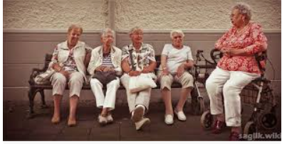
Fonksiyonel tip inkontinans
Hastaların mesane fonksiyonları veya nörolojik idrar kontrolü normal olmasına rağmen; bilişsel, fonksiyonel bozukluk veya hareket kısıtlılığı nedeniyle tuvalete gitme yetisini kaybetmesinden kaynaklanmaktadır.

Slide 40
İNKONTİNANSIN DEĞERLENDİRİLMESİ
1) ÖYKÜ
- Semptomlar ne zaman başladı?
- Ne sıklıkta idrar kaçırıyor?
- İdrar kaçağının miktarı ne kadar?
- Günde kaç ped değiştiriliyor?
- Egzersiz, öksürüp hapşurma, ağır kaldırma ile idrar kaçırma oluyor mu?
- Ani idrara çıkma hissi oluyor mu?
- Acil sıkışma hissi ile tuvalete yetişemeden idrar kaçırıyor mu?
- İdrarının geldiğini ve kaçırdığını hissediyor mu?
- Pelvis ya da omurgasından cerrahi operasyon geçirdi mi?
- Gündüz-gece idrar yapma sıklığı nedir?
- İdrar yaparken zorlanma oluyor mu?
- İdrarı tam olarak boşaltabiliyor mu?
- İdrar akış gücü nasıl?
- İşeme sırasında damlama var mı?
- Günlük sıvı alımı ne kadar?
- Mesaneyi boşaltmak için postür değişikliği, ıkınma
- zorlanma oluyor mu?
- Şikayetler, gebelik veya vajinal doğum sonrası mı başladı?
- idrar kaçırma, düşme veya travma sonrası mı başladı?
- Eşlik eden ek bir nörolojik hasar var mı?
- Hangi ilaçları kullanıyor?

Slide 41
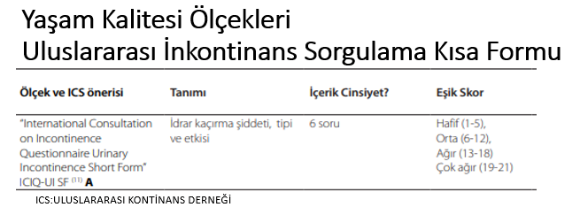
Toplam skor 21’dir. 3. 4. ve 5. soruların toplamından oluşur.
Tedavi öncesi ,sonrası ve takibinde güvenle kullanılır.

Slide 42
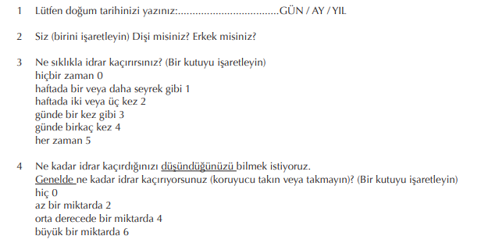
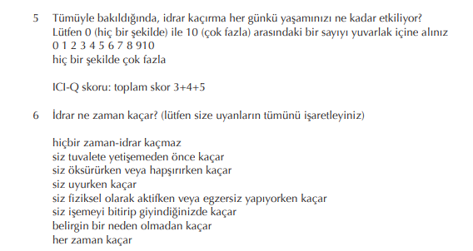
Uluslararası İdrar Kaçırma Konsültasyon Sorgulaması-Kısa Form

Slide 43
İşeme Günlüğü
Başlangıç aşamasında, 3-7 günlük işeme günlüğünün doldurtulması önerilmektedir.
Hastalardan inkontinans epizotlarının sıklığını, ped kullanım sayısını, sıvı alım miktarını, sıkışma derecesini, üriner inkontinansın derecesini ve hangi durumlarda idrar kaçırdıklarını kaydetmeleri istenir .
İnkontinansın en muhtemel tipini ortaya çıkarabilir.
Tedavi sonrasında inkontinansın şiddetindeki azalmayı ve tedavinin etkinliği görmek için güvenilir bir yöntemdir.

Slide 44
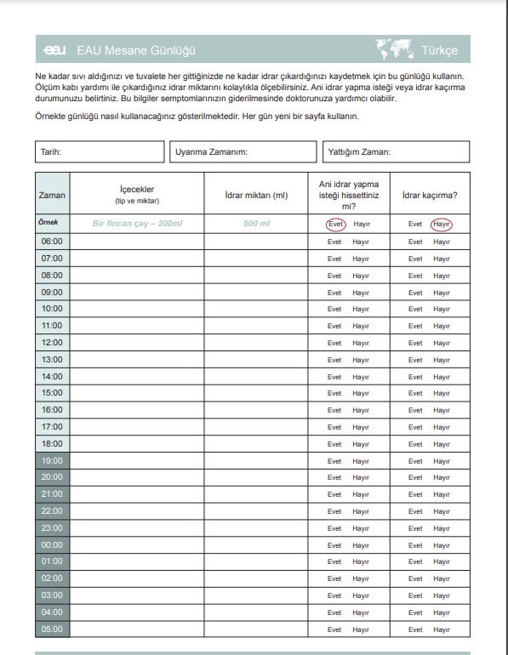
https://patients.uroweb.org/tr/mesane-gunlugu/

Slide 45
2) FİZİK MUAYENE:
İnkontinansa özel kanıtlanmış fizik muayene bulgusu olmamaktadır.
*Genel değerlendirme:Yaş, yürüyüş şekli, ayakta duruş ve şişmanlık gibi faktörleri vs
*Abdomen muayenesi: hacmi artmış mesane, veya pelvik kitle palpe edilebilir perküsyonla dolu mesanede matite alınabilir.
*Genital ve perineal muayene:Uterin prolapsus, sistosel, rektosel, anatomik anormallikler, vajinal atrofi veya varsa kitle görülebilir.

Slide 46
2) FİZİK MUAYENE:
*Rektal muayene: Fekal impakt, kitle, sfinkter tonusu ve perineal duyu değerlendirilebilir.
- Fekal impact, mesane boşaltımına engel olarak, üriner retansiyon sonucu taşma inkontinansını tetikleyebilir.
*Nörolojik muayene:Mental durum,pelvik taban kas gücü değerlendirmesi, , anal sfinkter tonusu ile pelvik pleksus, kontraksiyon gücü ile pudendal sinir değerlendirilebilir.

Slide 47
Özel Testler
A)Stres Testi
•Hasta rahatlatılır ve tercihen dik pozisyondayken kuvvetlice öksürtülür
İdrar kaçağı öksürmeyle eş zamanlı oluşmuşsa stres inkontinans.
•Öksürmeden sonra gecikmeli olarak gelişmişse refleks mesane
kasılmasıdır ve sıkışma inkontinansını düşündürür.

Slide 48
Özel Testler
B) Ped testi
Bu testte 500 mL oral hidrasyonu takiben, ağırlığı önceden bilinen ped hastaya verilir.Bu süre içinde karın içi basıncını artıran veya detrusor kontraksiyonlarını uyaran belirli hareketleri yapmaları istenir.
Süre sonunda pedde ölçülen ağırlık farkının ; 2 gramdan az ise normal, 2-10 gram arasında ise hafif, 10-50 gram arasında ise orta, 50 gram üzerinde ise şiddetli üriner inkontinans lehine değerlendirilir .
Güncel kılavuzlara göre, ped testi üriner inkontinans nedenlerini ayırt edememektedir.

Slide 49
3) LABORATUAR VE GÖRÜNTÜLEME
Tam idrar tetkiki:
Hematüri, proteinüri, glikozüri, infeksiyon
Biyokimyasal analizler:
BFT(bun,kreatin)
Renal USG
mesane çıkım obstruksiyonu,mesane duvar kalınlığı

Slide 50
3) LABORATUAR VE GÖRÜNTÜLEME
Postvoidal rezidü testi (PVR)
Güncel kılavuzlarda işeme disfonksiyonu olan üriner inkontinanslı hastalarda ve komplike üriner inkontinansı olan hastalarda PVR ölçümü önerilmektedir.
Takip ve tedavi etkinliğinin değerlendirilmesine de katkıda bulunmaktadr.

Slide 51
3) LABORATUAR VE GÖRÜNTÜLEME
Postvoidal rezidü testi (PVR)
Mümkün olduğunca mesanenin boşaltılması söylenir ve boşaltımdan sonraki birkaç dakika içinde mesanede kalan (rezidü) idrar miktarı kateter veya USG ile ölçülür.
Genellikle PVR miktarı SÜİ,sıkışma ve karışık tipte 50 ml nin altındayken ,taşma inkontinansında 200 ml nin üzerindedir.

Slide 52
3) LABORATUAR VE GÖRÜNTÜLEME
ÜRODİNAMİ
Güncel kılavuzlarda rutin ürodinamik inceleme her inkontinans vakasında önerilmemektedir.
Özellikle komplike problemleri olan kadın hasta grubunda ürodinami ihtiyacı bulunmaktadır.
ÜRETROSİSTOSKOPİ
Rutin değerlendirmede önerilmemektedir.

Slide 53
TEDAVİ
•Eğer geçici veya fonksiyonel etkenler saptanırsa, tedavide altta yatan hastalığa odaklanmak ve her türlü fonksiyonel yetersizliği düzeltmek hedeflenmelidir.
•Tedavi 4 e ayrılır :
1.Yaşam tarzı değişiklikleri
2.Davranışsal tedaviler
3.Farmokolojik
4.Cerrahi

Slide 54
1. Hayat Tarzı Değişiklikleri
BKİ’deki her beş birimlik artışın üriner inkontinans riskinde %20-70 oranında artışa neden olduğu bildirilmektedir.
Sigaranın bırakılması;sigara kronik öksürük nedeniyle SÜİ ataklarının artışına neden olabilir. Ayrıca idrara geçen birtakım kimyasal maddeler AAM patofizyolojisinde rol oynayabilir.sigarayı bırakmanın tedavi edici özelliğine ait bir kanıt henüz mevcut değildir.
Diyetin düzenlenmesi;alkol, kafeinli ve karbonatlı içeceklerden uzak durulmalıdır.
Sıvı tüketiminin düzenlenmesi;aşırı sıvı tüketen kişilerde sıvı alımı azaltılmalıdır. Sıvı alımı mümkünse sık sık ve az miktarlarda olmalıdır. Noktürisi olanlar sıvı alımını yatmadan birkaç saat önce kesmelidir.

Slide 55
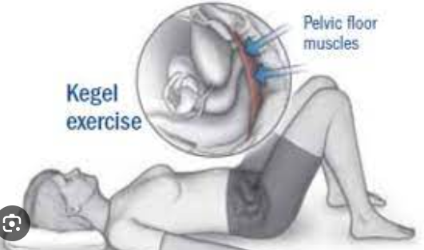
2.Davranışsal Tedaviler
B.Pelvik Taban Kas Eğitimi (Kegel Egzersizleri)
*Pelvik taban kas gücü artar, pelvik organ prolapsusu riski azalır.
*Stres, sıkışma ve karışık tip idrar kaçırmada etkin bir tedavi yöntemidir.
**PTKE’nin temeli; pelvik taban kaslarının güçlü ve hızlı bir şekilde kasılmasıyla, karın içi basıncın aşırı arttığı durumlarda üretranın kapanarak üretral basıncın arttırılması ve inkontinansın önlenmesidir.
* Ayrıca eğitim sonucu hastanın kaslarını tanıyıp istemli olarak kasılmasıyla da idrar kaçışı engellenebilir.

Slide 56
2.Davranışsal Tedaviler
A.MESANE EĞİTİMİ
•Hastaların kendi idrar yapma reflekslerini kontrol ederek, planlanmış zamanlarda idrar yapmalarına yardımcı olmak için tasarlanmıştır.
•İşeme günlüğü verilerek işeme aralığı saptanır.
•İnkontinans sıklığından daha kısa aralıklarla idrara çıkması istenir.
•Planlanmış idrar yapma süreleri her hafta kademeli olarak uzatılmalıdır.

Slide 57
*Günde en az 10 defa 10 kasma gevşeme hareketleri şeklinde yapılmalıdır.
*Kaslar 3-10 sn kasılıp gevşetilir.
*Egzersizlerin ayakta otururken ve yatarken gibi değişik pozisyonlarda tekrar edilmesi başarı şansını arttırır.

Slide 58
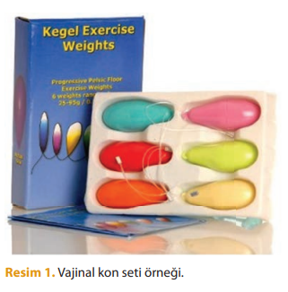
2.Davranışsal Tedaviler
C.Vajinal Konlar
D.Elektriksel Uyarılma
E.Biyofeedback
F.Manyetik Uyarılma

Slide 59
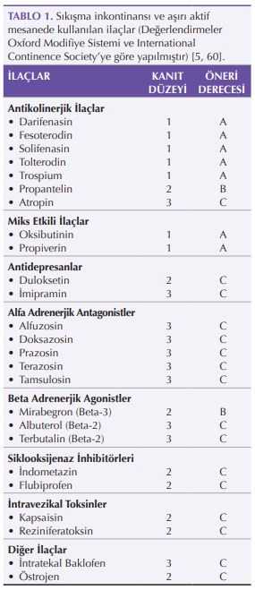
3.Farmakolojik Tedavi
1) SIKIŞMA İNKONTİNANSINDA FARMAKOTERAPİ
Antikolinerjik ilaçlar
Beta adrenerjik agonistler

Slide 60
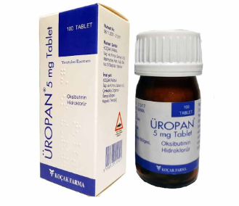
1) SIKIŞMA İNKONTİNANSINDA FARMAKOTERAPİ
A) Antikolinerjik Ajanlar
Mesane kasılmasında en önemli reseptör M3’ tür. Antikolinerjik ajanlar, postganglionik reseptörler alanlarını kompetetif inhibe ederek detrusor kontraksiyonlarını baskılarlar.
Oksibutinin:
İlacın hızlı salınımlı (IR) ve uzun salınımlı (ER) tablet formları ile, şurup ve transdermal formları da bulunmaktadır.

Slide 61
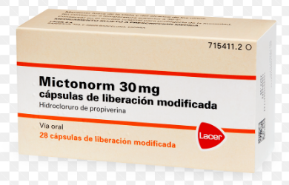




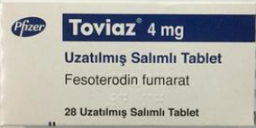
A) Antikolinerjik Ajanlar
Propiverin: 2*15 mg / 30 mg 1*1
Tolterodin: 2-4 mg 1*1
Trospium:
Darifenasin:
Solifenasin: 5-10 mg 1*1
Fesoterodin: 4-8 mg 1*1

Slide 62
A) Antikolinerjik Ajanlar
Başlıca yan etkileri; ağız kuruluğu, konstipasyon, baş ağrısı, dispepsi, görme bulanıklığı, akomodasyon paralizisi, kaşıntı, bilişsel fonksiyonlarda bozulma, ve uyku halidir.
Antikolinerjik ajanlar için bilinen kontrendikasyonlar; dar açılı glokom, gastrik retansiyon, aritmi, myastenia gravis, yakın zamanda geçirilmiş miyokard infarktüsü, monoamin oksidaz inhibitörü kullanımı, ciddi hepatik yetmezlik ve üriner retansiyondur.

Slide 63

B) Beta Adrenerjik Agonistler
Mirabegron
Beta-3 agonisti, detrusor kasındaki diğer reseptörleri hedef alarak, adenilat siklaz ve siklik adenozin monofosfat stimulasyonuyla detrusor relaksasyonunu sağlamakta ve idrarın depolanmasını kolaylaştırmaktadır.
Yüksek doz mirabegronun kalp hızında ve arteryel kan basıncında minör değişikliklere yol açtığı rapor edilmiştir.

Slide 64
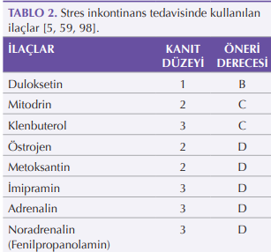
2) STRES İNKONTİNANSTA FARMAKOTERAPİ
Antidepresanlar
Şu anda stres inkontinansı için FDA onaylı farmakolojik tedavi yoktur .
Duloksetin, selektif serotonin ve noradrenalin geri alım inhibitörü olup, Avrupa’da stres inkonntinans (SÜİ) tedavisinde onaylanmış tek ilaçtır.(80 mg a kadar çıkılır.)
Duloksetin presinaptik aralıkta serotonin ve noradrenalin geri alımını inhibe ederek üretral sfinkter kas tonusunu arttırır.

Slide 65
3) KARIŞIK TİP İNKONTİNANSTA FARMAKOTERAPİ
Miks tip inkontinansı olan hastalarda daha çok rahatsız edici semptom öncelikli olarak tedavi edilmelidir. Sıkışma ağırlıklı MUI’ı olan hastalarda antikolinerjik ajanlar tercih edilmelidir. Konservatif tedavilere yanıt alınamayan, ve kür beklemeyen MUI hastalarında duloksetin tedavisi göz önünde bulundurulmalıdır.

Slide 66
4) ÜRİNER İNKONTİNANSTA HORMONOTERAPİ
Östrojen
Östrojenin bu etkileri mesane fonksiyonlarını etkilemesinden çok, üretral vaskülarizasyonu, ve periüretral dokudaki kollajen düzeyini arttırıp ürogenital atrofiyi düzeltmesinden kaynaklandığı düşünülmektedir.
Postmenopozal kadınlarda UUI semptomlarında iyileşme veya kür sağlayabilmekte, ancak SÜİ tedavisinde kanıtlanmış etkinliği bulunmamaktadır.

Slide 67
4.Cerrahi tedavi
5.Botulinum Toksin Uygulamaları
6.Sakral Nöromodülasyon

Slide 68

SEVK KRİTERLERİ
•Taşma tipi inkontinansı varsa obstrüksiyonu dışlamak için yönlendirme endikedir.
•İnkontinansın tipi veya nedeninin kesinleştirilemediği durumlar
•Tekrarlayan semptomatik idrar yolu enfeksiyonu ile ilişkili inkontinans
•Enfeksiyonsuz hematüri

Slide 69
SEVK KRİTERLERİ
•Belirgin pelvik prolapsus
•Daha önceden pelvik cerrahi veya radyasyon tedavisi öyküsü
•Prostat kanseri şüphesi
•Semptomlarla fizik muayene bulguları arasında uyumsuzluk
•Ön tanıya dayanarak yapılan tedaviden beklenen yanıtın alınamaması

Slide 70
KAYNAKLAR
•Current Aile Hekimliği Tanı ve Tedavi
•Türk Üroloji Derneği - Üriner İnkontinans Tanı ve Tedavi(2015)
•Rakel Aile Hekimliği

